Slide 1

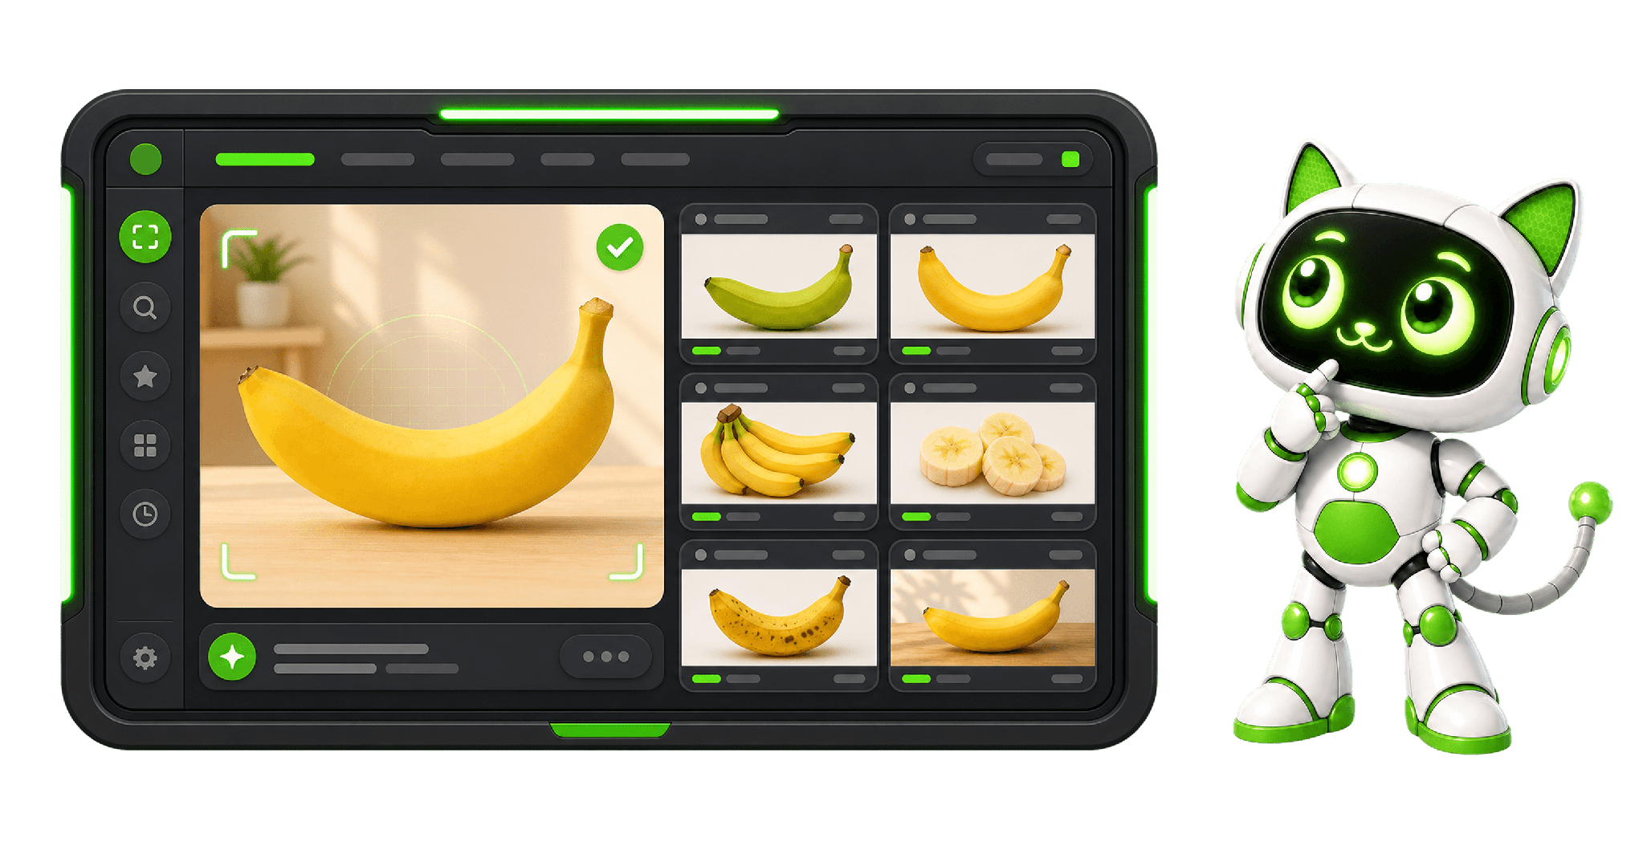
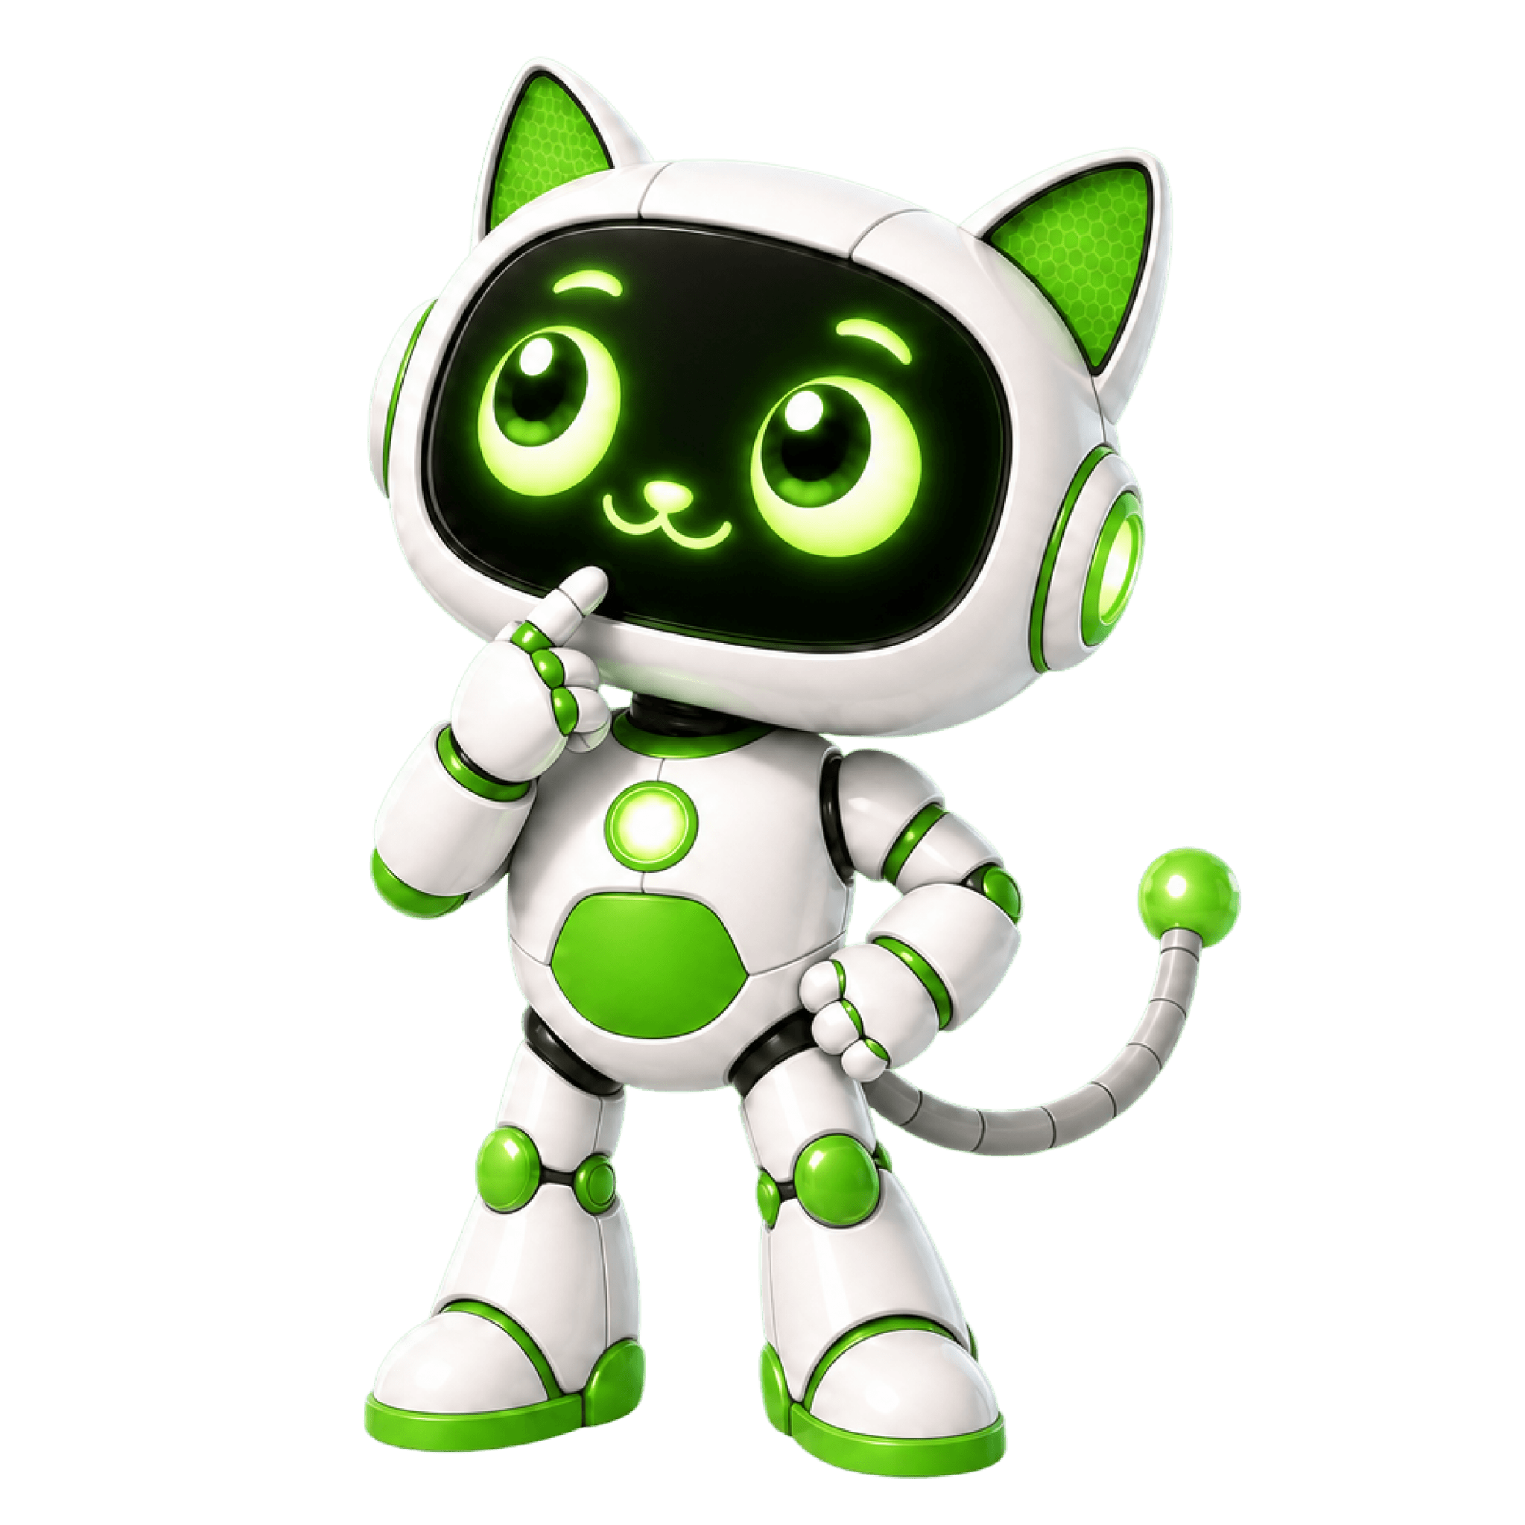
При поддержке:
Урок ИИ
Зоркий глаз ИИ: распознаем предметы на изображении
Презентация для 5 класса

Slide 2
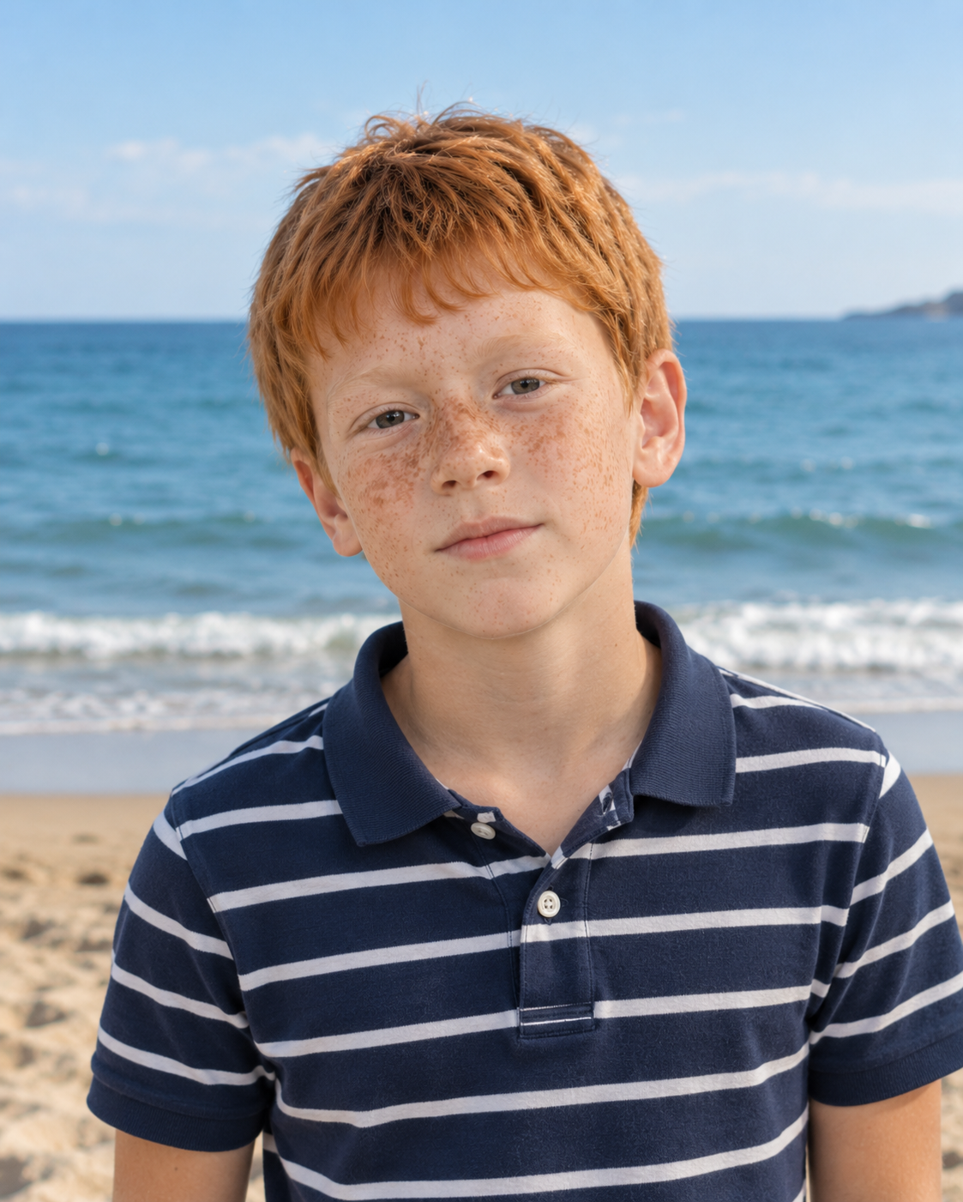
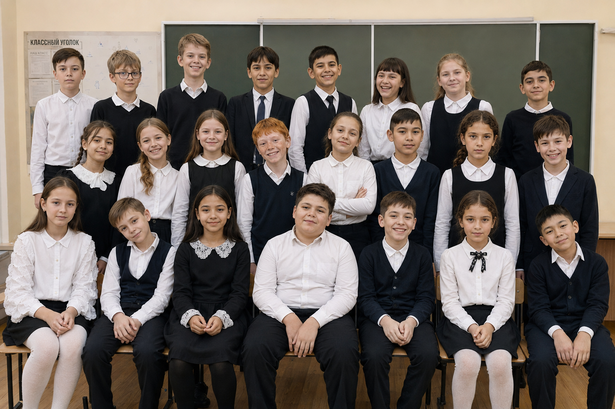
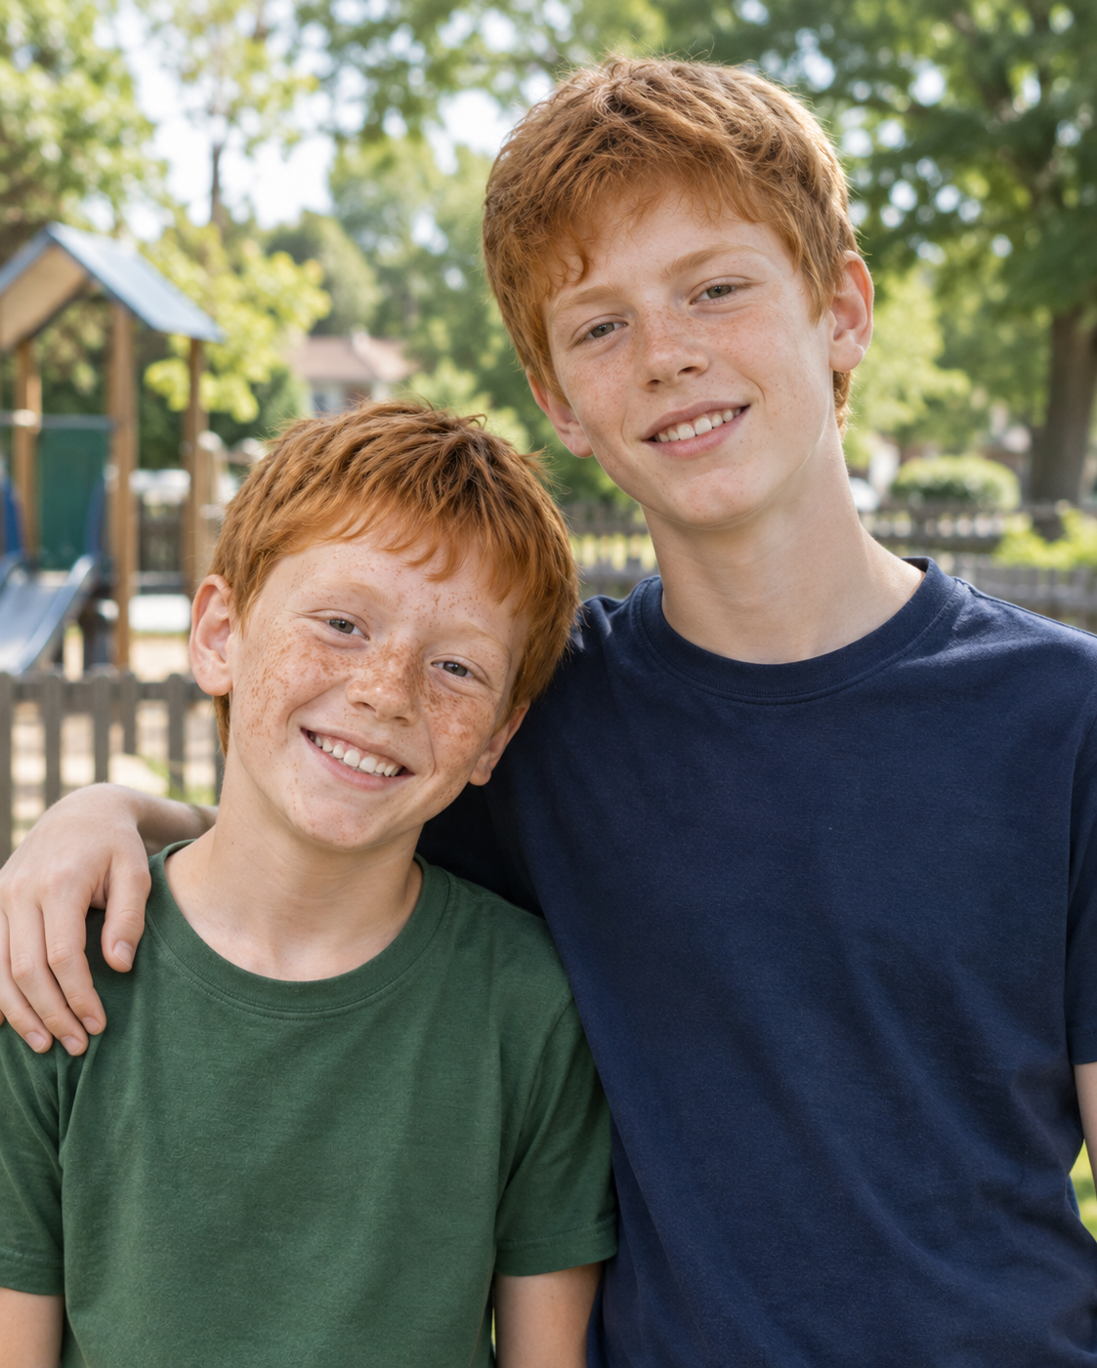
Как мы находим знакомого на фотографии?

Slide 3
Как мы находим знакомого на фотографии?

Slide 4

ИИ-помощник тоже умеет узнавать образы на картинке

Slide 5
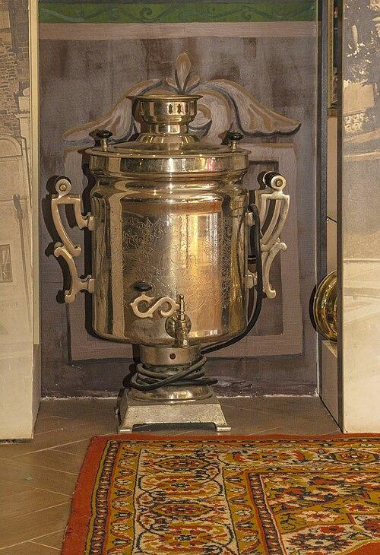
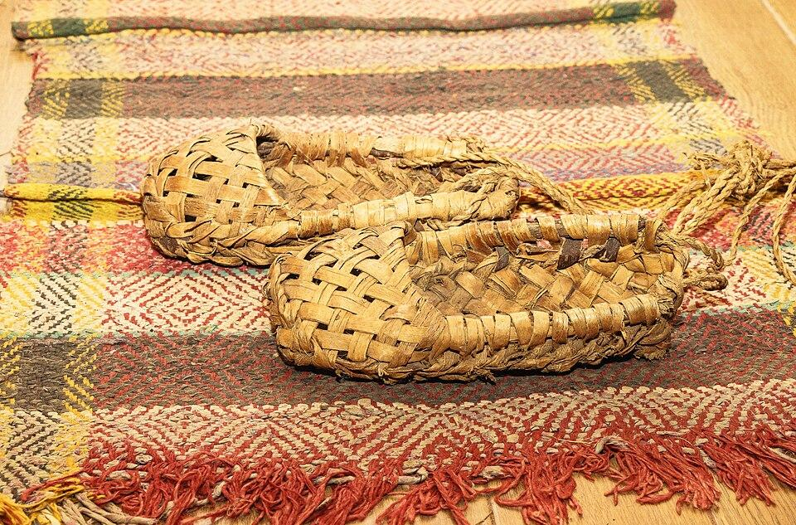
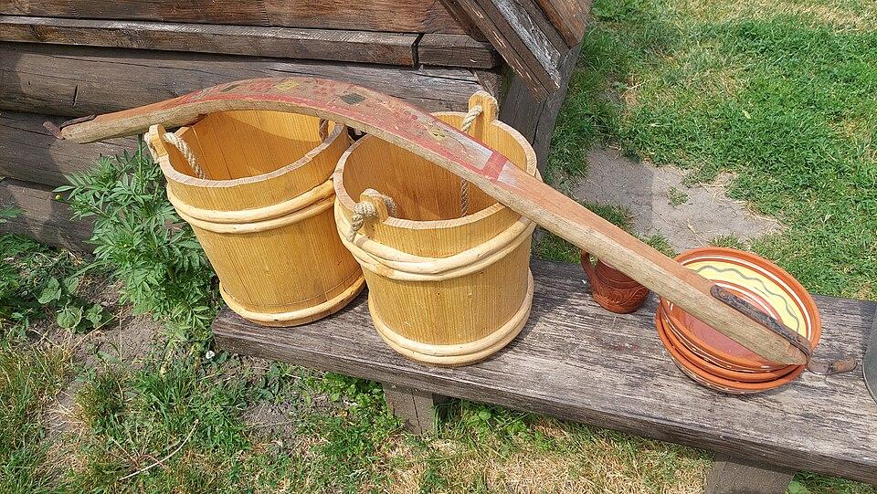
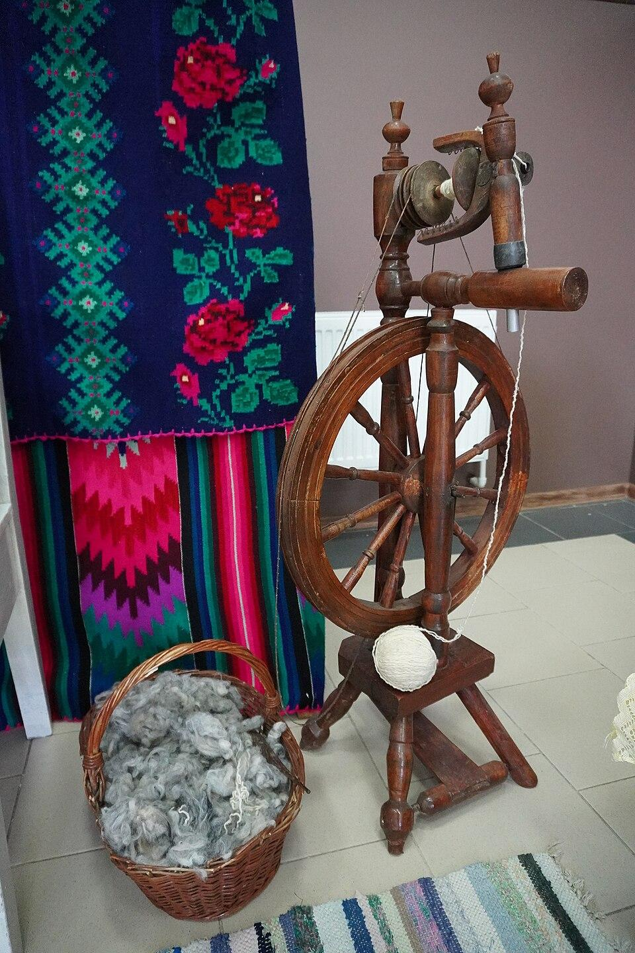

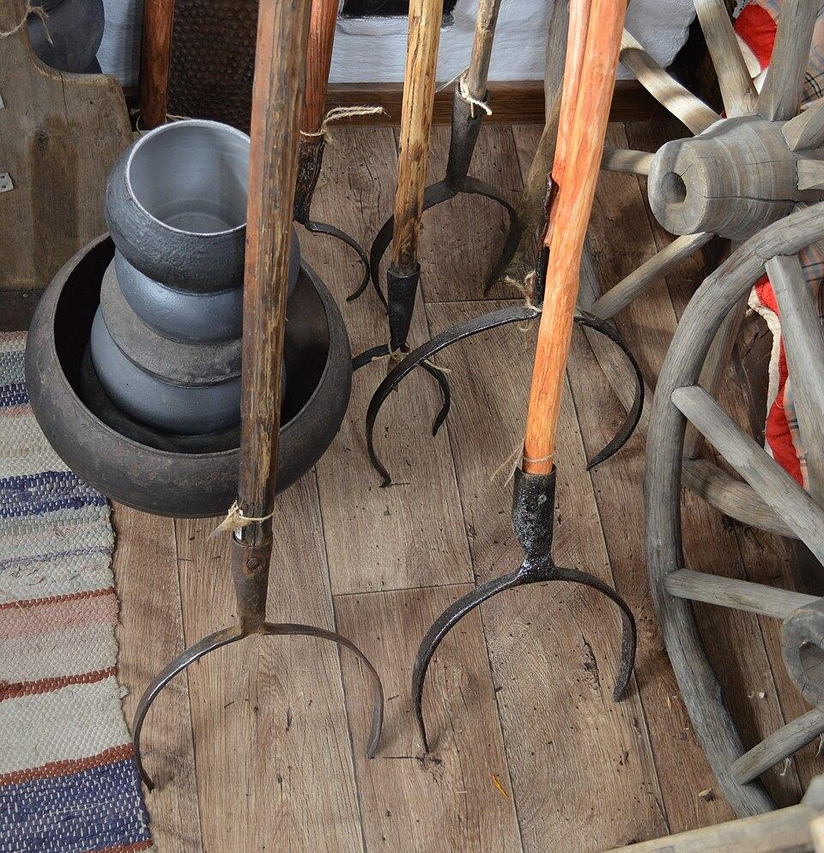
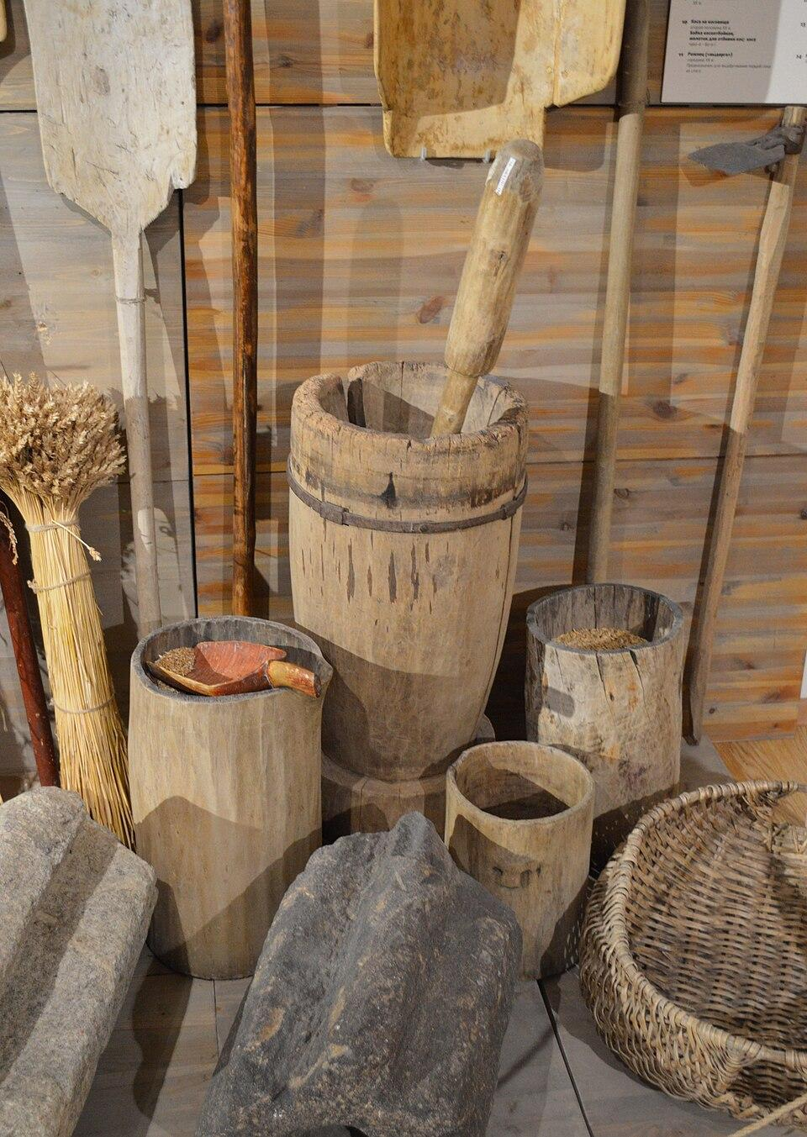
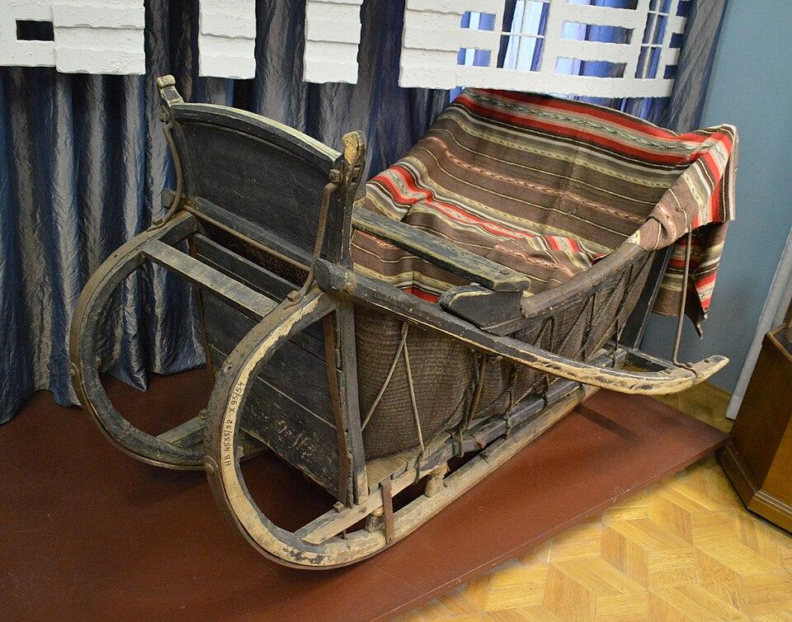
ИИ-помощник расскажет о предметах
на фотографии
На экскурсии Маша и Витя сфотографировали много интересных вещей. Но не все из них им хорошо известны.
ИИ может помочь узнать, что за предметы они сфотографировали
Сервис распознавания изображений ↗

Slide 6
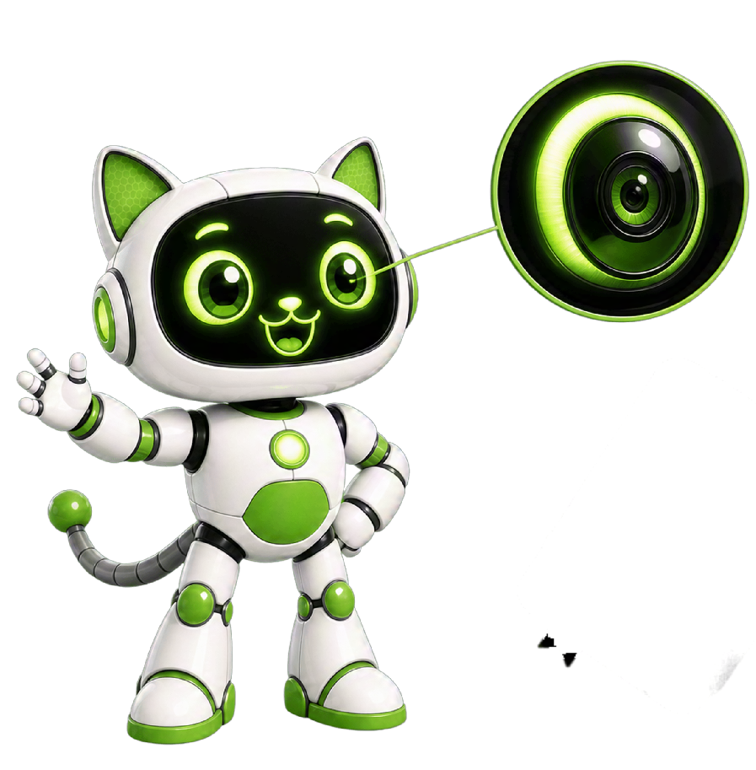
ИИ-помощник расскажет о предметах
на фотографии
С какими фотографиями
ИИ-помощник справляется лучше?
В каких случаях у него могут возникать проблемы?

Slide 7
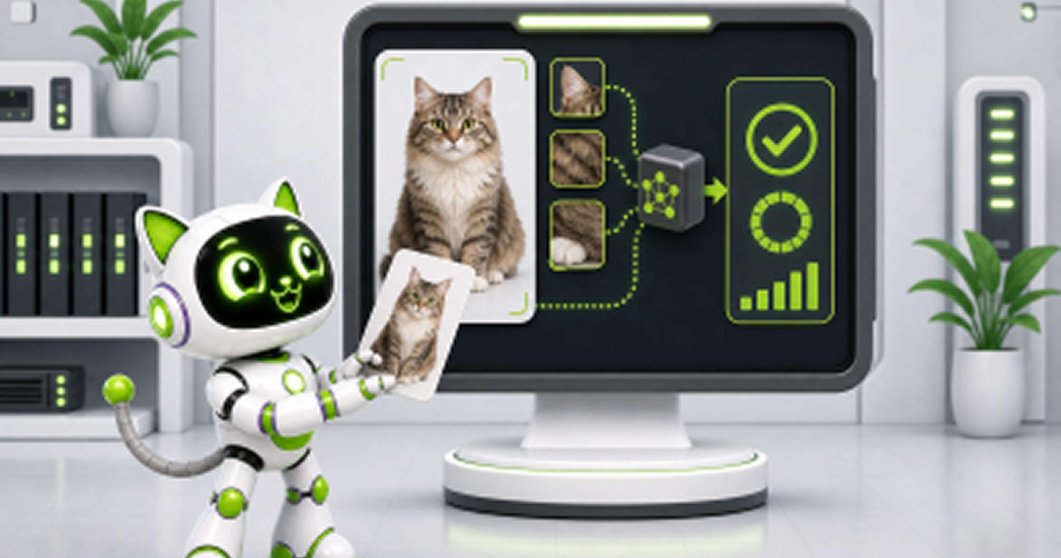
Как ИИ распознает объекты
на изображении?
ИИ распознает объект по характерным признакам,
а не «запоминает» картинку целиком

Slide 8
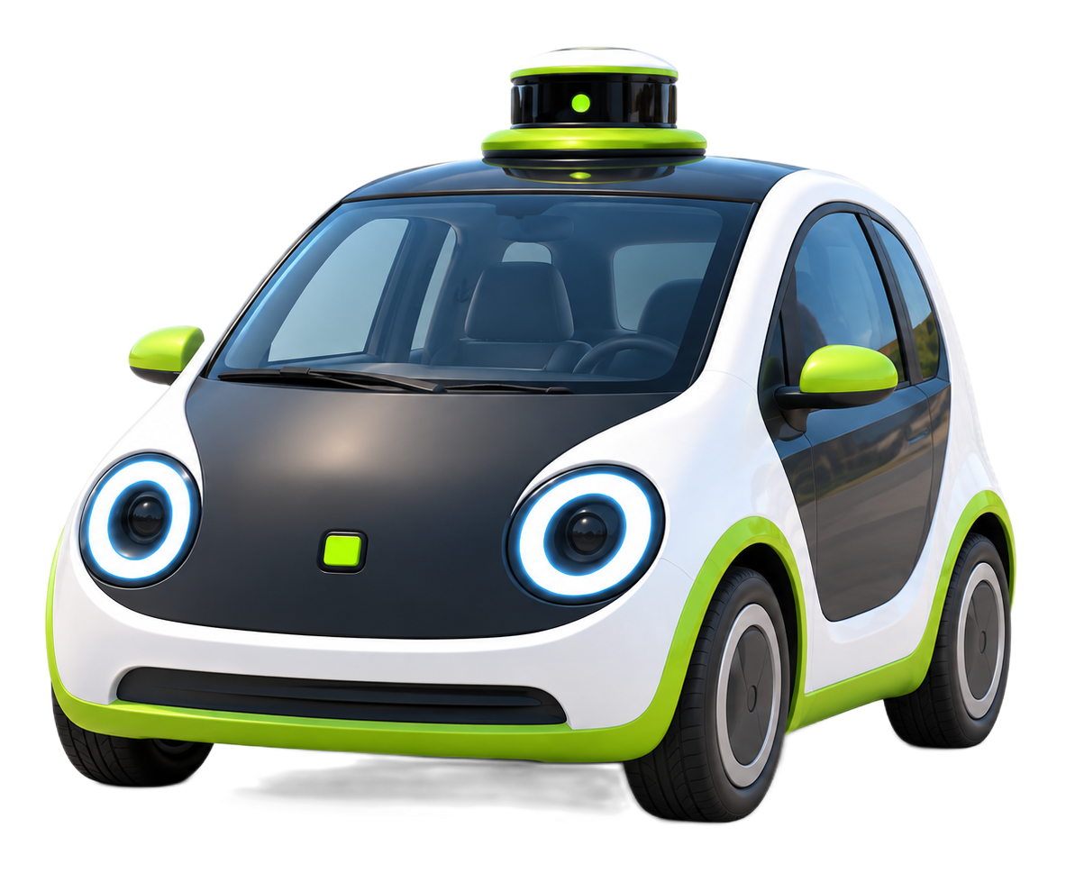

ИИ распознает движущиеся объекты!
Видеоролик ↗

Slide 9
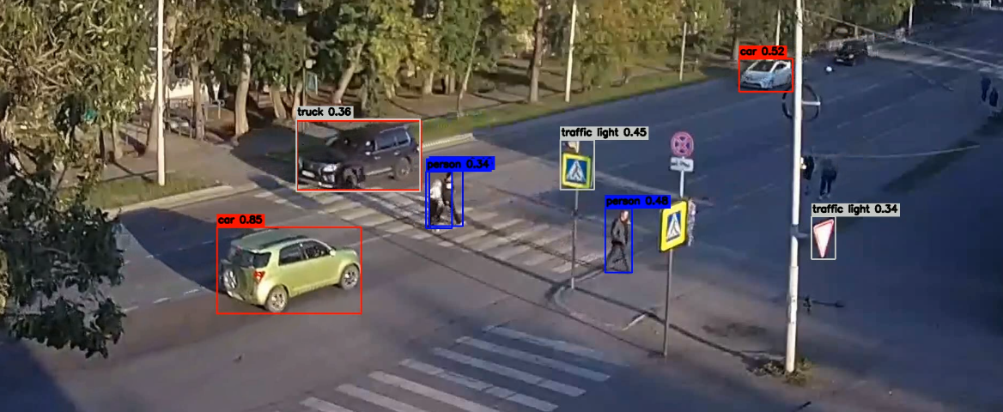
ИИ распознает движущиеся объекты
Какие объекты ИИ определил верно? А где ошибся?

Slide 10
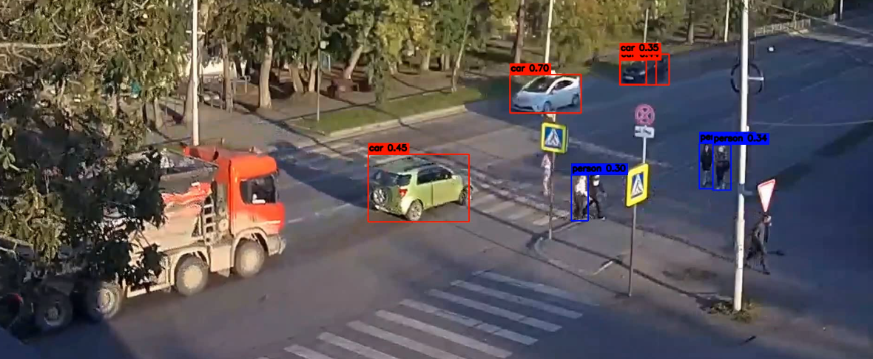
ИИ распознает движущиеся объекты
Какие объекты ИИ определил верно? А где ошибся?

Slide 11
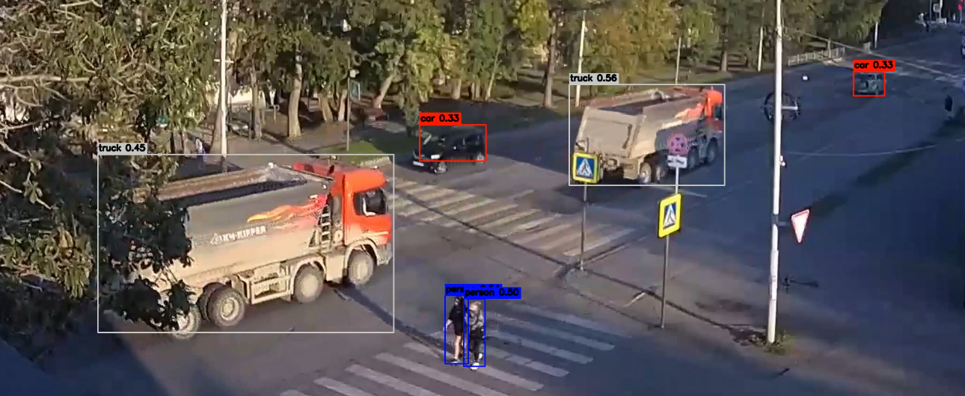
ИИ распознает движущиеся объекты
Какие объекты ИИ определил верно? А где ошибся?

Slide 12
ИИ распознает движущиеся объекты
Всегда ли ИИ распознает пешехода, переходящего дорогу?
Рамка постоянно движется за автомобилем?
Грузовик распознается сразу как появляется в кадре?

Slide 13
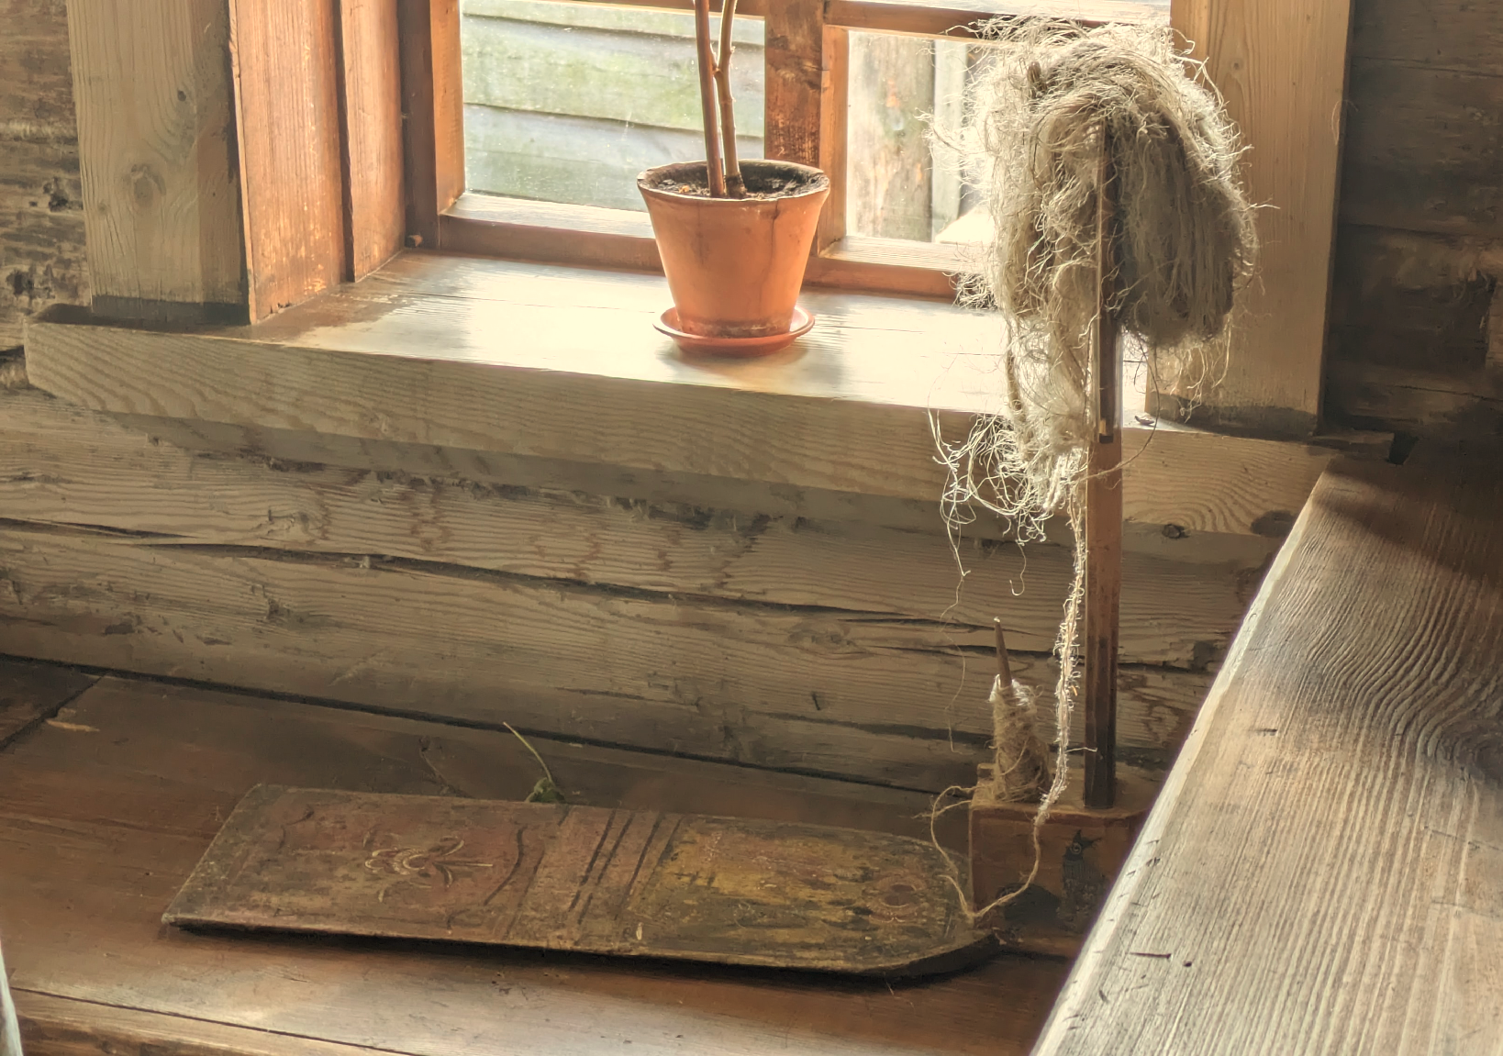
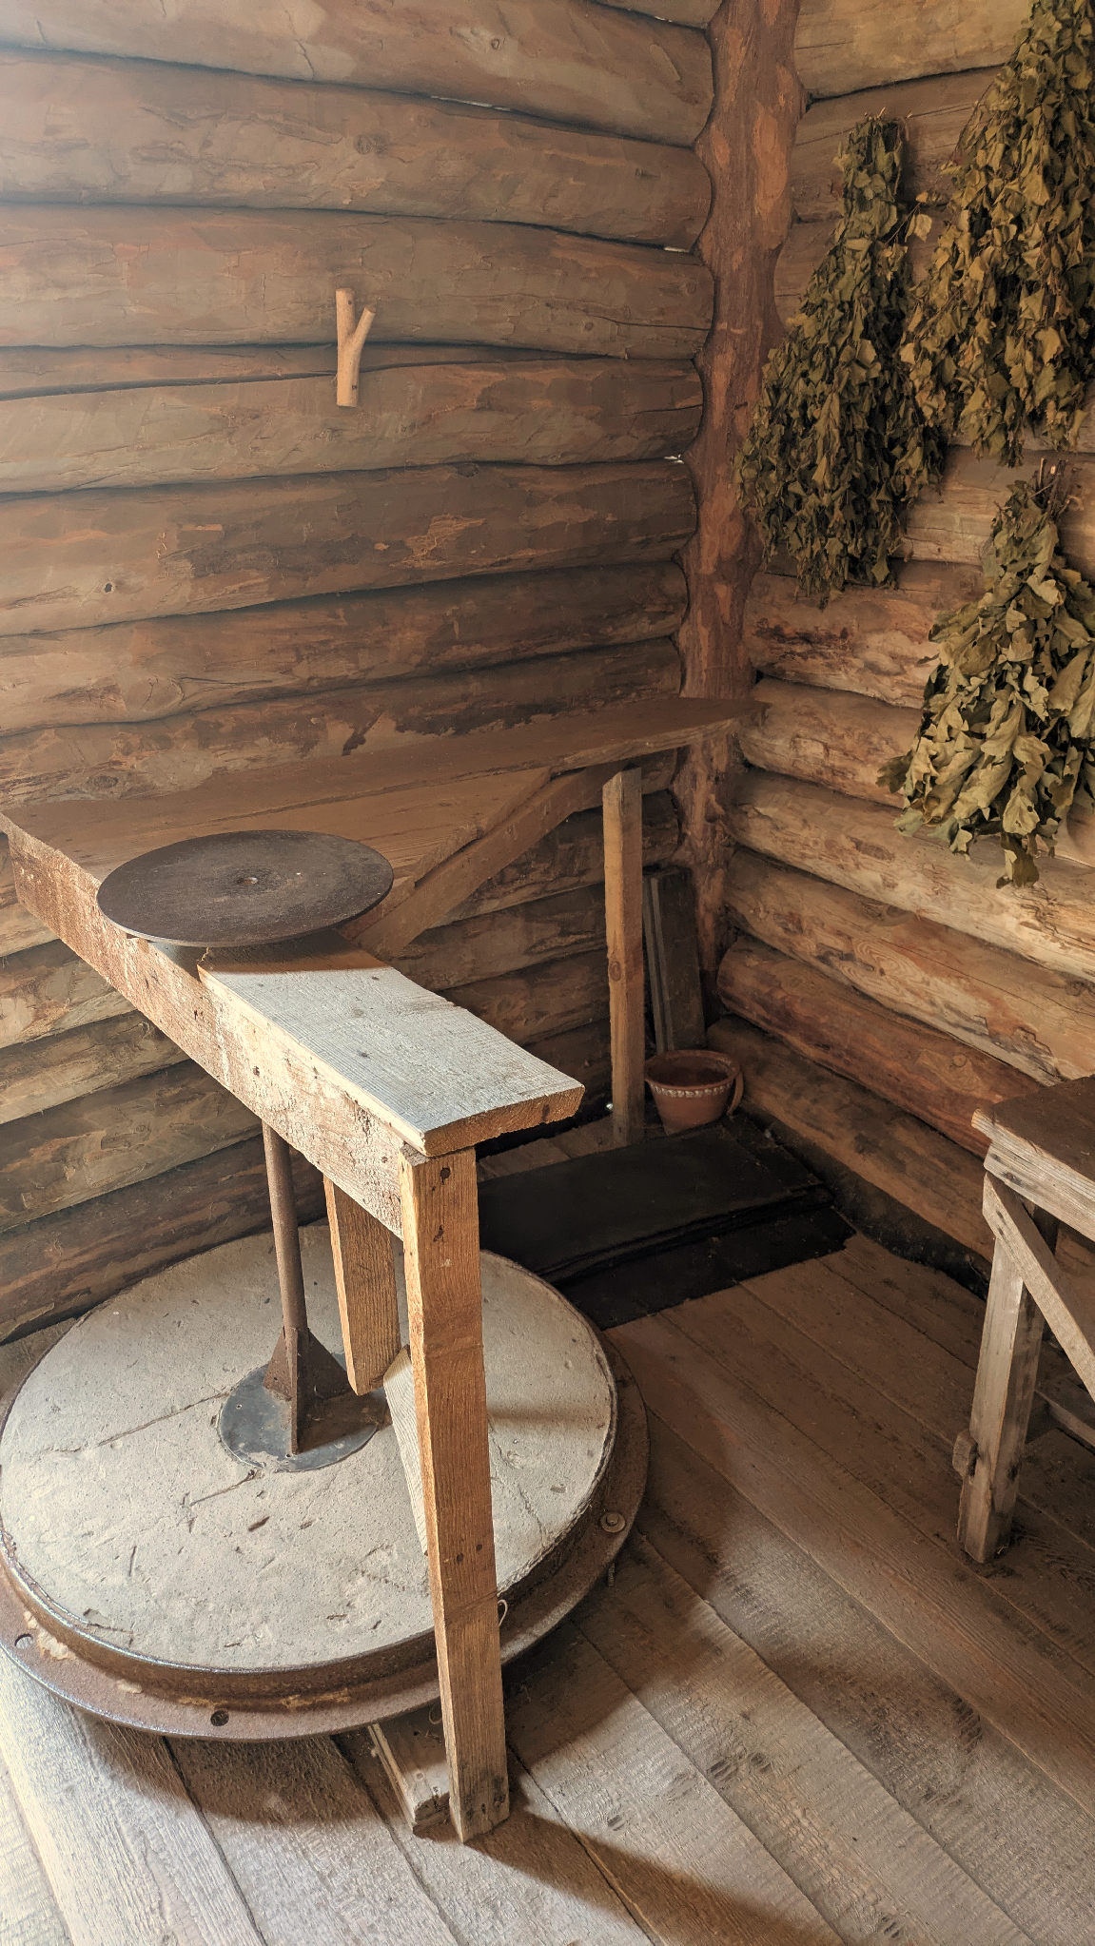
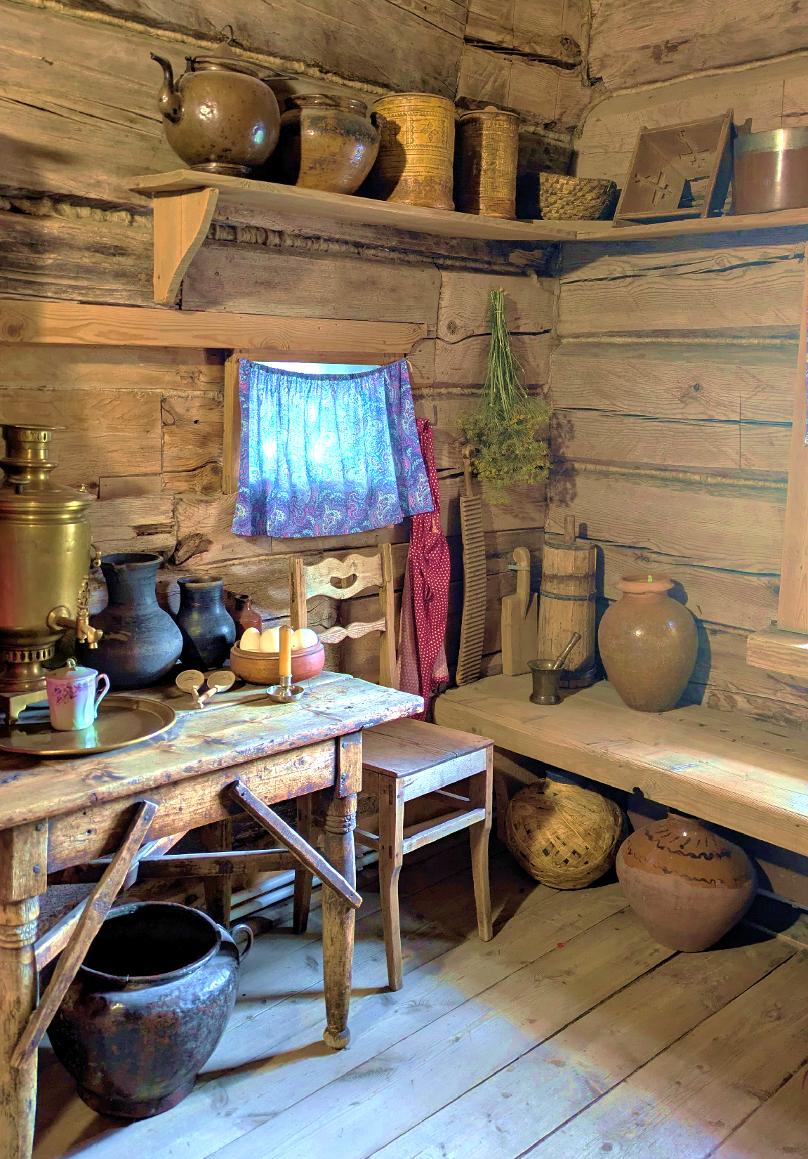
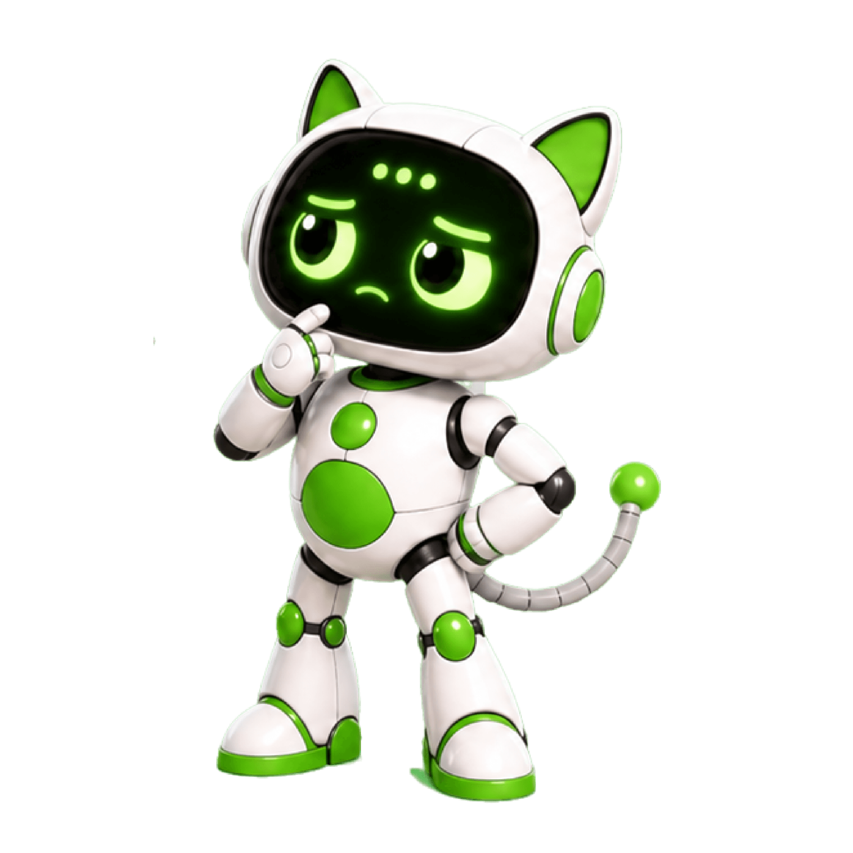
Как ИИ распознает образы
на сложном изображении?
Сервис распознавания изображений ↗

Slide 14
Как ИИ распознает образы
на сложном изображении?
Может ли ИИ распознать нечеткое изображение?
Может ли ИИ распознать частично скрытый объект?
Как улучшить результат распознавания,
если на изображении много объектов?
Почему люди легче определяют объекты на таких
изображениях чем ИИ?

Slide 15
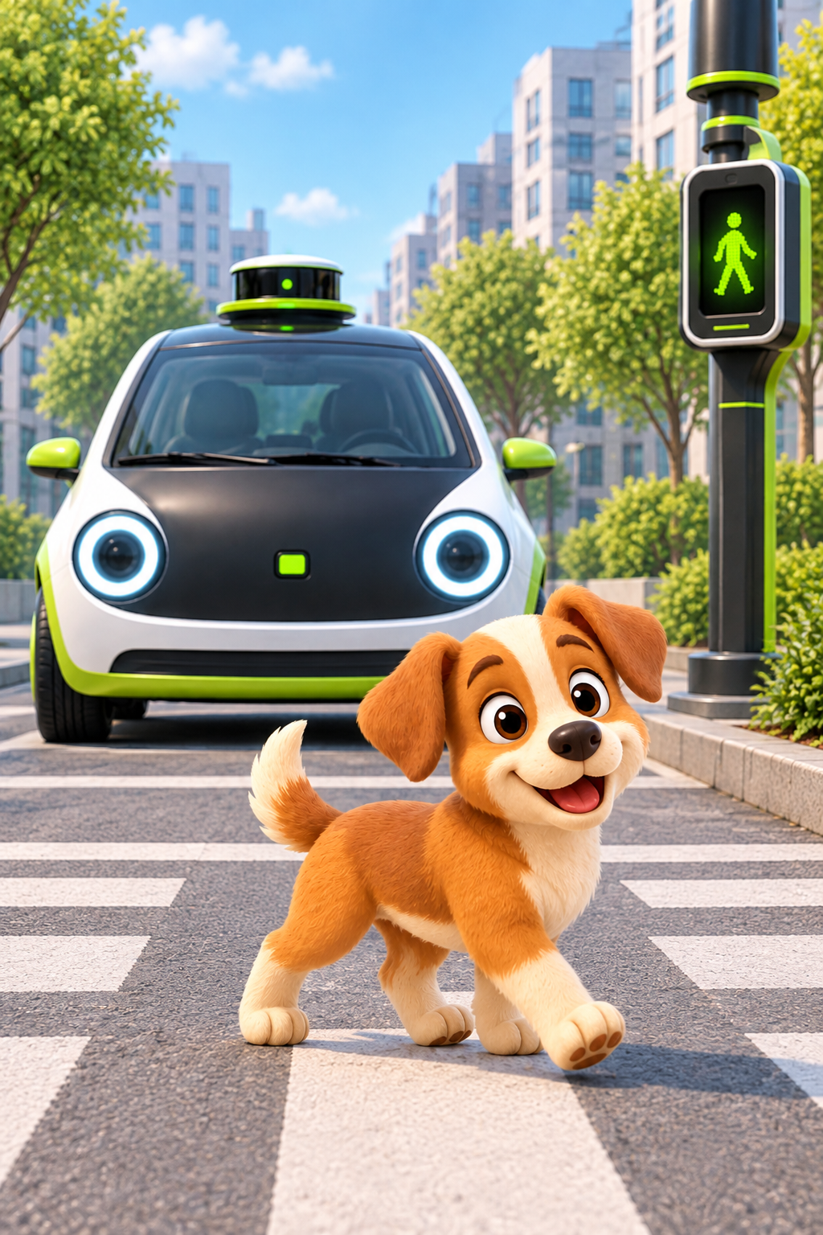
Что будет, если ИИ беспилотного автомобиля на перекрестке
«не увидит» пешехода?

Slide 16

Работаем с ИИ безопасно!
Не отправляй личные данные
Не загружай фотографии людей
без разрешения
Не вводи секретную информацию в запрос
Проверяй результаты работы ИИ

Slide 17


Заметки исследователей

